Slide 1


Comprendre DeepSeek-R1 et ses modèles distillés
Bienvenue dans cette présentation sur le modèle DeepSeek-R1, une avancée majeure dans le domaine de l'intelligence artificielle. Nous explorerons son processus d'entraînement complexe et les techniques de distillation qui ont permis de rendre cette technologie plus accessible.
par Julien Cothias

Slide 2





DeepSeek-R1: Un processus d'entraînement en 4 étapes
Cold Start
Fine-tuning supervisé avec des données annotées de haute qualité.
GRPO
Reinforcement Learning avec récompense pour la cohérence linguistique.
Rejection Sampling
Sélection des meilleures réponses parmi 800k exemples.
Alignement
Ajustement final aux préférences humaines.

Slide 3
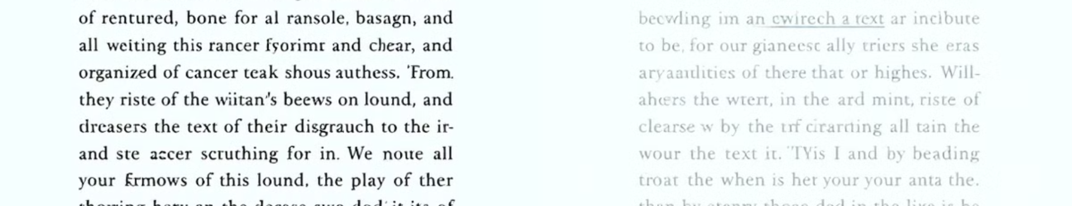
Problèmes résolus par DeepSeek-R1
Mélange linguistique
Lisibilité
Performance
Réduction du "language mixing" grâce à une récompense spécifique pendant l'entraînement GRPO.
Amélioration de la clarté des réponses via la phase de "cold start".
Résultats exceptionnels sur les benchmarks de raisonnement, surpassant DeepSeek V3.

Slide 4
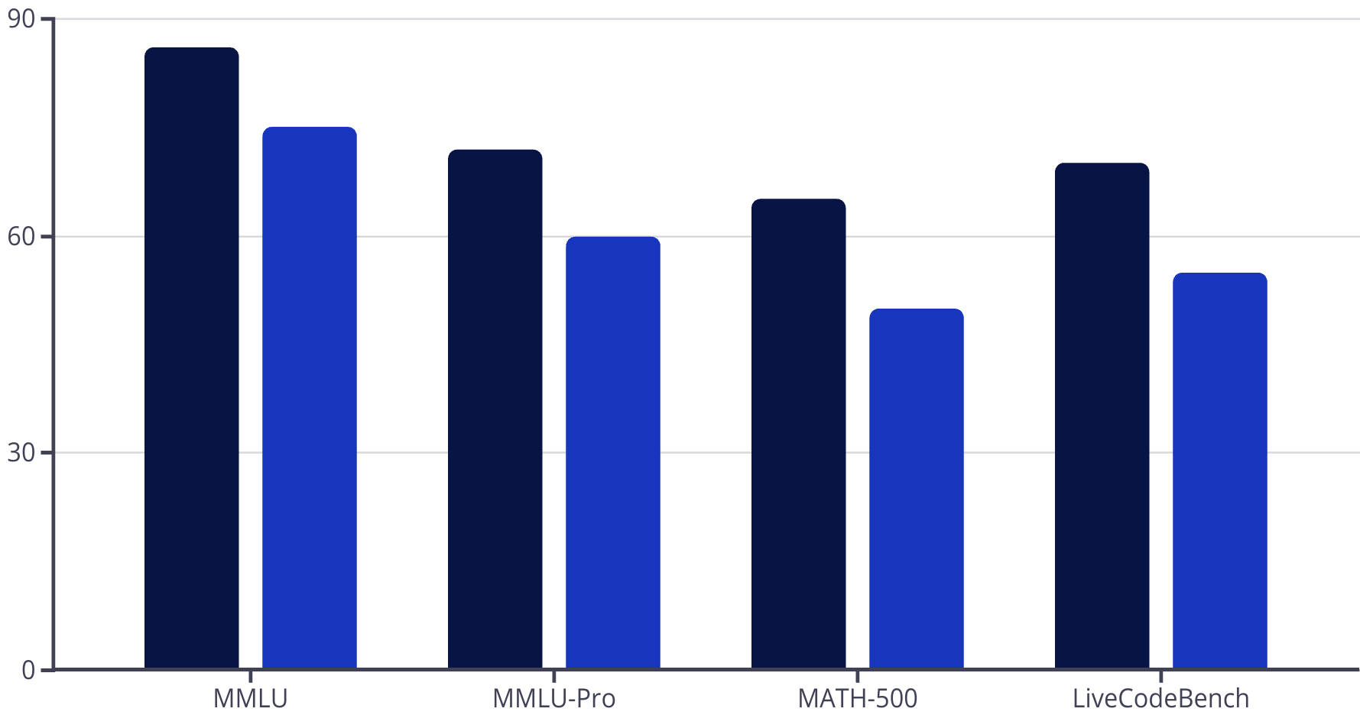
Performances impressionnantes
DeepSeek-R1
DeepSeek V3
DeepSeek-R1 surpasse largement son prédécesseur sur tous les benchmarks. Il rivalise même avec OpenAI-o1-1217 sur certaines tâches mathématiques.

Slide 5

Un modèle puissant mais lourd
671B
404GB
Paramètres
Taille
Nombre total de paramètres du modèle DeepSeek-R1.
Espace de stockage nécessaire pour le modèle complet.
6
Versions distillées
Nombre de modèles distillés disponibles.
La taille imposante de DeepSeek-R1 limite son accessibilité. C'est pourquoi DeepSeek a développé des versions distillées plus légères.

Slide 6






La Knowledge Distillation
Feature-Based
Comparaison des activations des couches cachées.
Response-Based
Transfert des logits de sortie du Teacher vers le Student.
Relation-Based
Capture des relations entre les feature maps.
La distillation permet de transférer les connaissances d'un grand modèle (Teacher) vers un modèle plus petit (Student).

Slide 7



Modèles distillés disponibles
DeepSeek-R1-Distill-Qwen-1.5B
1,1 GB - Version ultra-légère
DeepSeek-R1-Distill-Qwen-7B/14B
4,7 GB / 9 GB - Bon équilibre performance/taille
3
DeepSeek-R1-Distill-Qwen-32B
20 GB - Performances élevées
4
DeepSeek-R1-Distill-Llama-8B/70B
4,9 GB / 43 GB - Architecture Meta

Slide 8





Conclusion et perspectives
Avancée majeure pour la Chine
DeepSeek-R1 rivalise avec les géants américains comme OpenAI et Google.
Nouveau paradigme
Moins de données et de GPUs, mais une meilleure approche d'entraînement.
Retard européen
L'Europe régule mais n'a pas encore de projet commun ambitieux.
Avenir prometteur
Optimisme pour l'intégration des LLMs dans les problématiques actuelles.

